Slide 1
Les groep 7-8
1

Slide 2
Dia 1 en 2
Deze les gaat over woorden. Woorden zijn niet zomaar geluiden of letters. Woorden hebben een betekenis, soms een heel diepe betekenis.
Wat een woord met je doet, is per persoon verschillend.
Dat heeft te maken met de dingen die je hebt meegemaakt. Of met je geloof, je afkomst, je geaardheid etc.
Of met hoe gevoelig je bent, je persoonlijkheid.

Slide 3
Het woord kun je vergelijken met de ijsberg.
Het zichtbare deel, het topje van de ijsberg is het woord zelf, puur de klank of de letters. Probeer nog nergens aan te denken.
Maar het grootste deel van de ijsberg zit onder water.
Daarmee willen we zeggen dat een woord allerlei gedachten bij je oproept. Neem een (willekeurig) woord als voorbeeld. Bijvoorbeeld: rood. Rood is simpelweg een kleur. Maar je kunt verder denken, welke gevoelens en gedachten komen naar boven bij rood? Bijvoorbeeld: rood betekent gevaar (stop!), of de rode kleur van bloed, of de kleur van de liefde, of de rode haarkleur enz. enz.
Als we in plaats van rood de kleur zwart zouden gebruiken, komen er weer heel andere zaken naar boven. Bijvoorbeeld de donkere huidskleur.
Nog anders is het als we als voorbeeld een erge ziekte gebruiken.

Slide 4
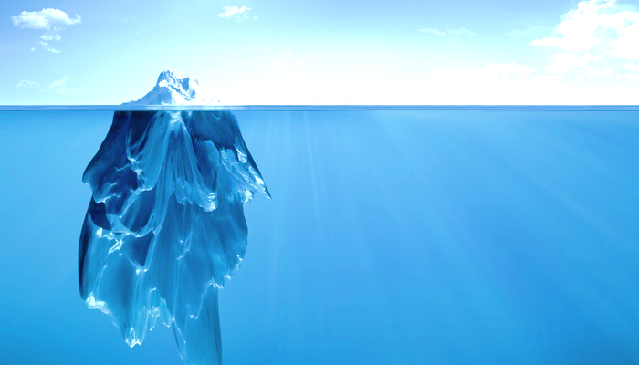
woorden
gevoelens
geloof
gedachten
herinneringen
vreugde
verdriet
Woorden kunnen je raken. Ze geven een verdrietig óf een blij gevoel.
2

Slide 5
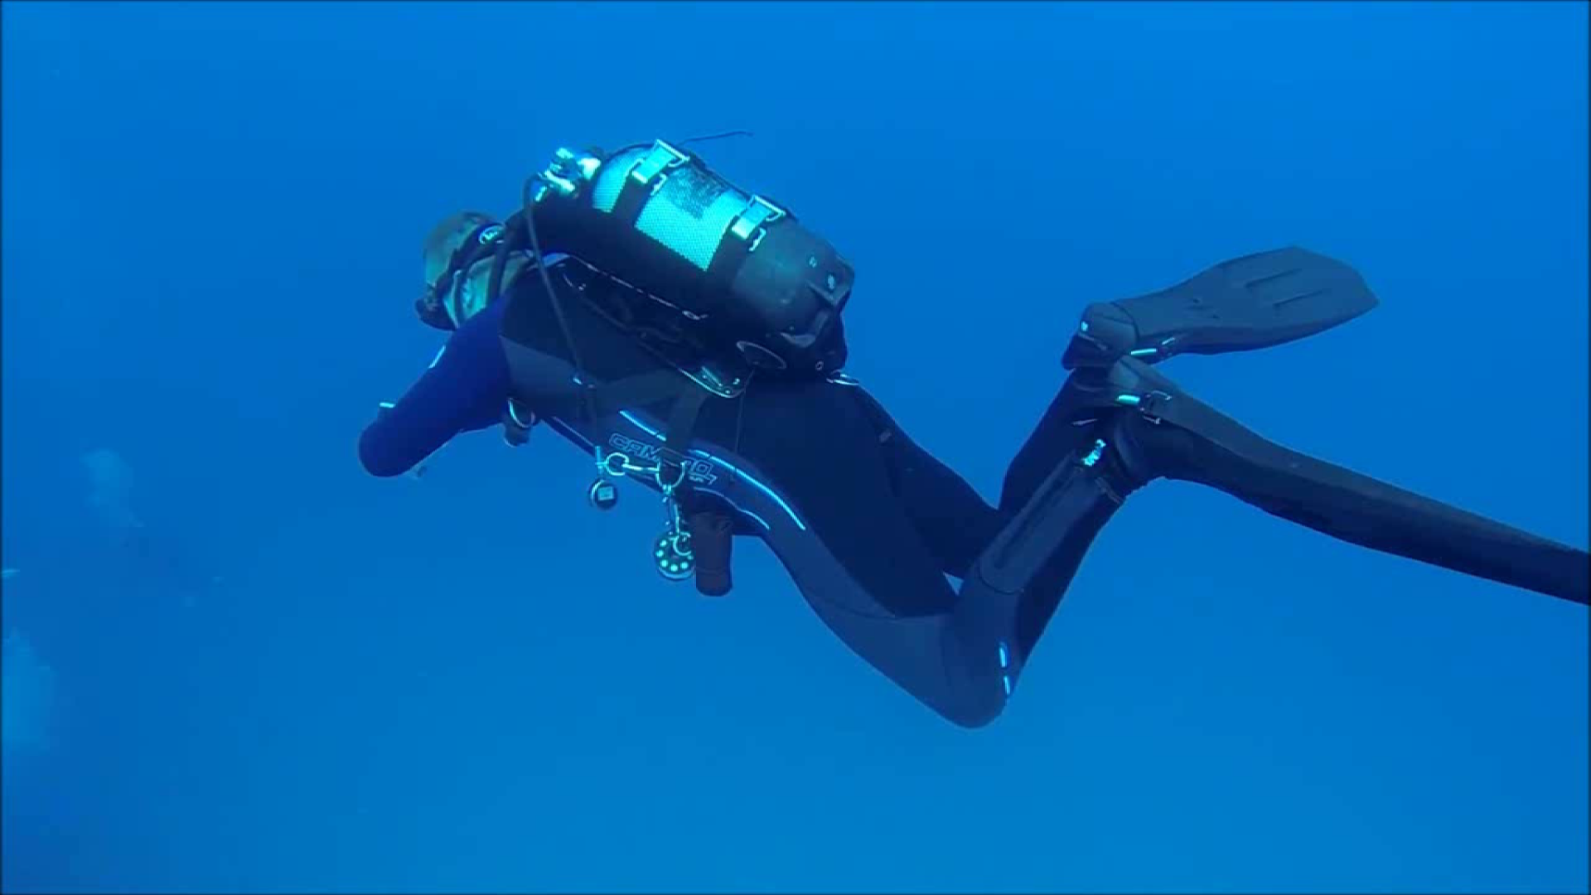
https://www.youtube.com/watch?v=VCEdyX4lwDQ
3

Slide 6
Dia 3 en 4
We maken een respectduik. Wat is de dieper liggende laag van woorden?
De duikers zijn op zoek naar een schat.
Kijk nou eens, ze hebben een schat gevonden. Er zitten sieraden en oude munten in. Een paar munten zijn eruit gehaald. De munten hebben een letter. De W, K en H. Wat zou dat betekenen? Het zijn de beginletters van woorden die de rode draad vormen van de les.
We zullen gaandeweg ontdekken waar de letters voor staan.

Slide 7
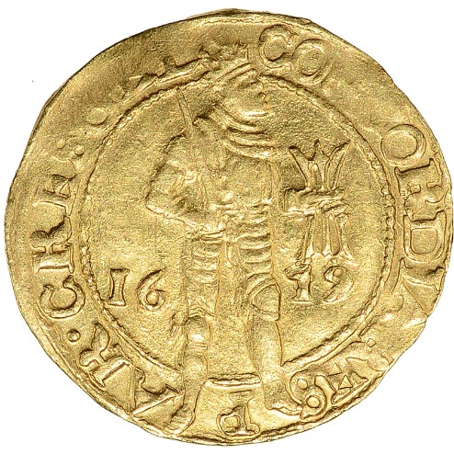
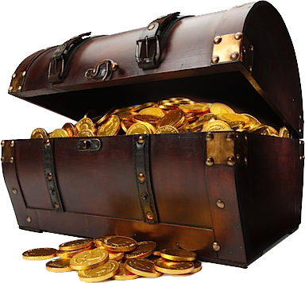
K
W
H
4

Slide 8
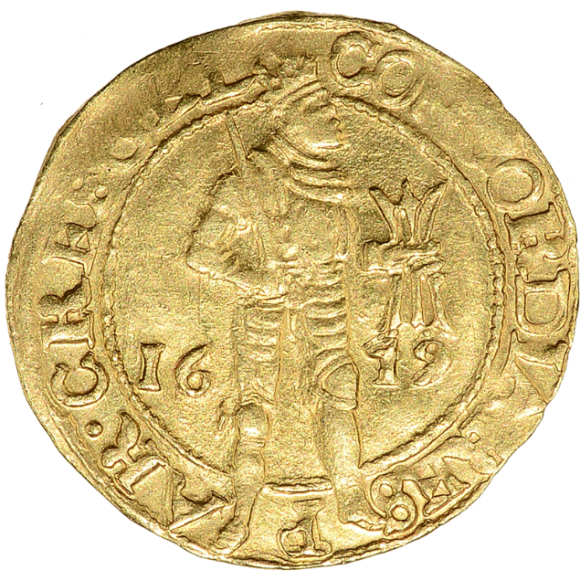
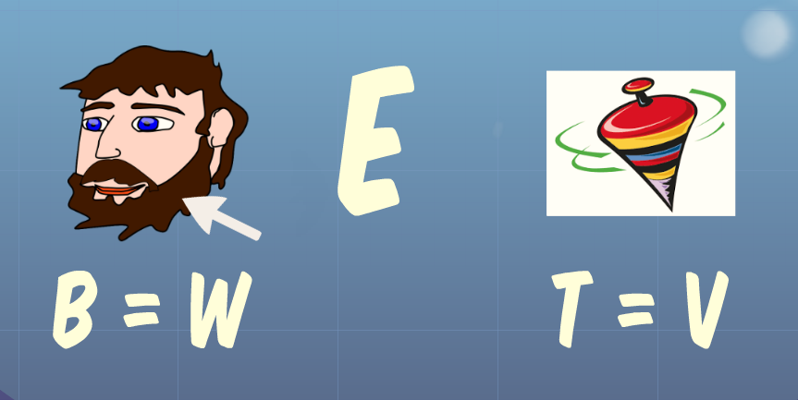
Welk woord hoort bij de eerste munt?
W
5

Slide 9
Dia 5 en 6
Dia 5. We kijken naar de eerste munt. Los de rebus op. De W staat voor Waardevol. We denken na over dit woord. Wat betekent het?
Dia 6. Wat of wie is voor mij heel waardevol? Geef 2 minuten de tijd om dit in tweetallen te bespreken
Veel genoemde antwoorden zijn: familie, vrienden, huisdieren. Sommige kinderen noemen: eten, gezondheid, mijn huis of (abstracte) dingen als vrede, vrijheid.
Ook kan gedacht worden aan dingen die met het geloof te maken hebben: God, Jezus, de Bijbel.

Slide 10
Wat of wie is voor jou heel waardevol?
6

Slide 11
Dia 7 en 8
We zien een baby. Ja als er ‘iets’ waardevol is, dan is dat het wel. Een baby, een kind, een mens.
Maar dan komen we al snel terecht bij de tweede munt. Los de rebus op. De K staat voor Kwetsbaar. Een baby is ook kwetsbaar. Wat is kwetsbaar precies?
Kun je nog meer dingen (planten/dieren/mensen) noemen die kwetsbaar zijn.
We maken nu de sprong naar scheldwoorden en vloeken.

Slide 12
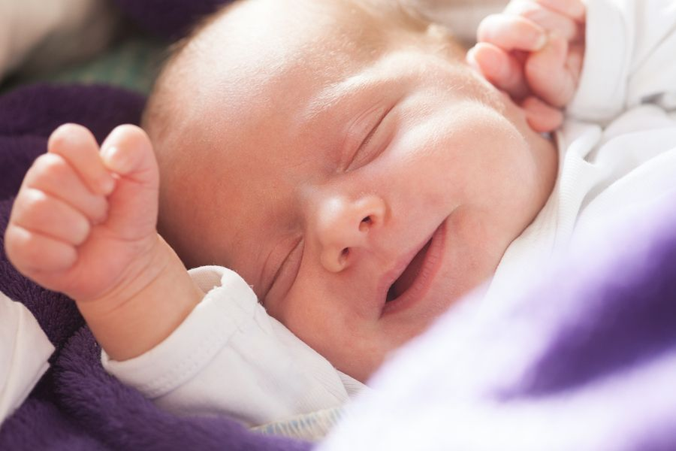
7

Slide 13
Dia 9 en 10
Scheldwoorden hebben te maken met gevoelige gebieden. Als je die woorden zomaar (voor de lol) óf als een scheldwoord gebruikt, maakt dat bij anderen veel los.
De filmpjes illustreren dit.
De eerste film gaat over schelden met kanker. Richelle is een meisje van 16 dat kanker kreeg. Ze startte de campagne Kanker verziekt je taal tegen het schelden met kanker.
Pag 10. Deze film laat zien wat het woord mongool losmaakt bij Maud, een meisje/vrouw met het Downsyndroom.

Slide 14
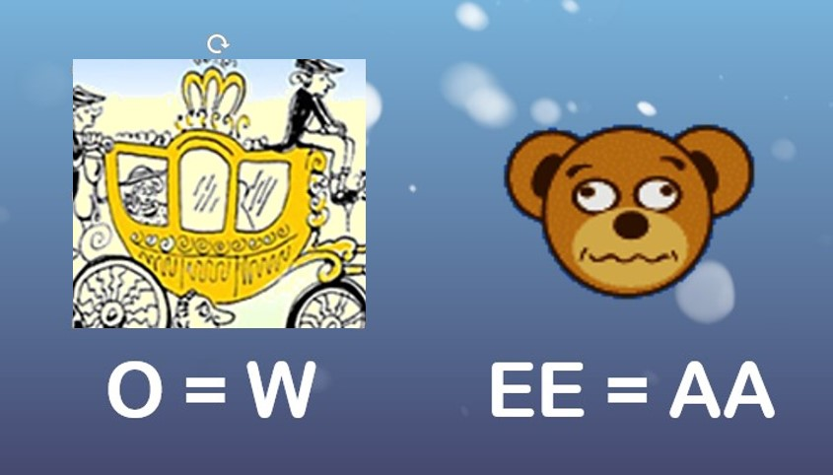
Dan komen we bij de tweede munt.
K
8

Slide 15
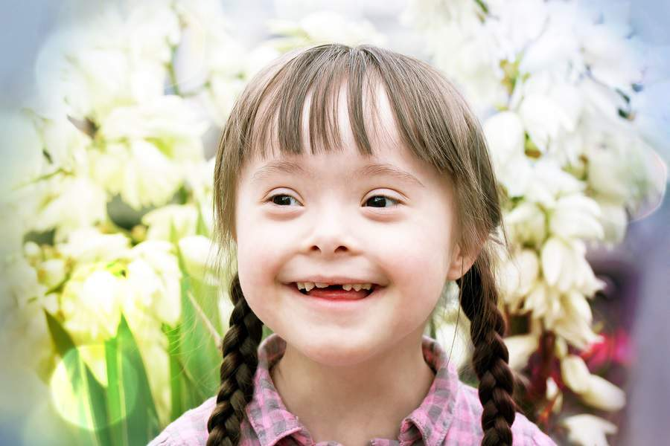
Scheldwoorden zijn vaak afgeleid van kwetsbare onderwerpen.
K
https://www.youtube.com/watch?v=rzFHmcVVAvo
9

Slide 16
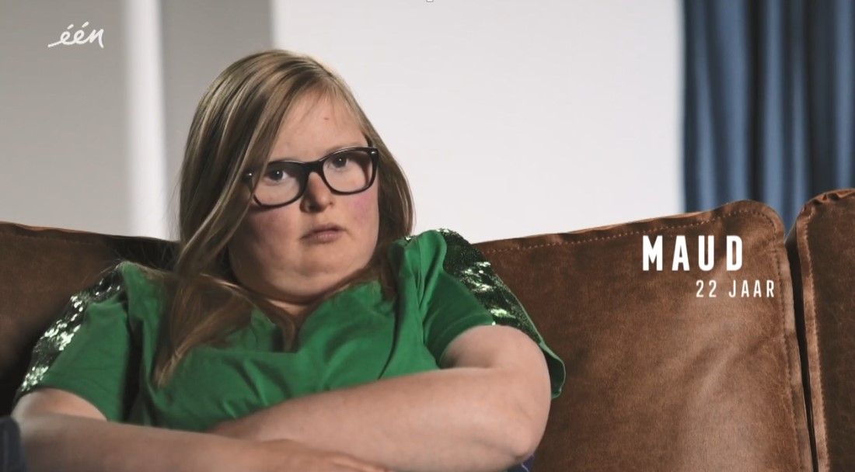
https://www.youtube.com/watch?v=th5ln_inrKU
10

Slide 17
Dia 11, 12 en 13
Tenslotte gaan we naar de derde munt. Los de rebus op. De H staat voor Heilig. Dat is iets anders dan kwetsbaar.
Wat betekent heilig? Er zijn heilige plaatsen, gebouwen, boeken enz. Ze zijn heilig omdat ze te maken hebben met God en godsdienst. God is groot en voor mensen niet te bevatten. Voor gelovigen is God heilig. Ook Gods naam is heilig. Die mag je alleen met respect (eerbied) gebruiken.
Als mensen de naam van God of Jezus als vloek uitspreken, is dat voor gelovigen kwetsend, omdat God en het geloof heel veel voor hen betekenen.
Wat betekenen de namen van God (dia 20) voor jou?
De schatkist verschijnt weer. Is Gods naam voor jou ook waardevol?

Slide 18
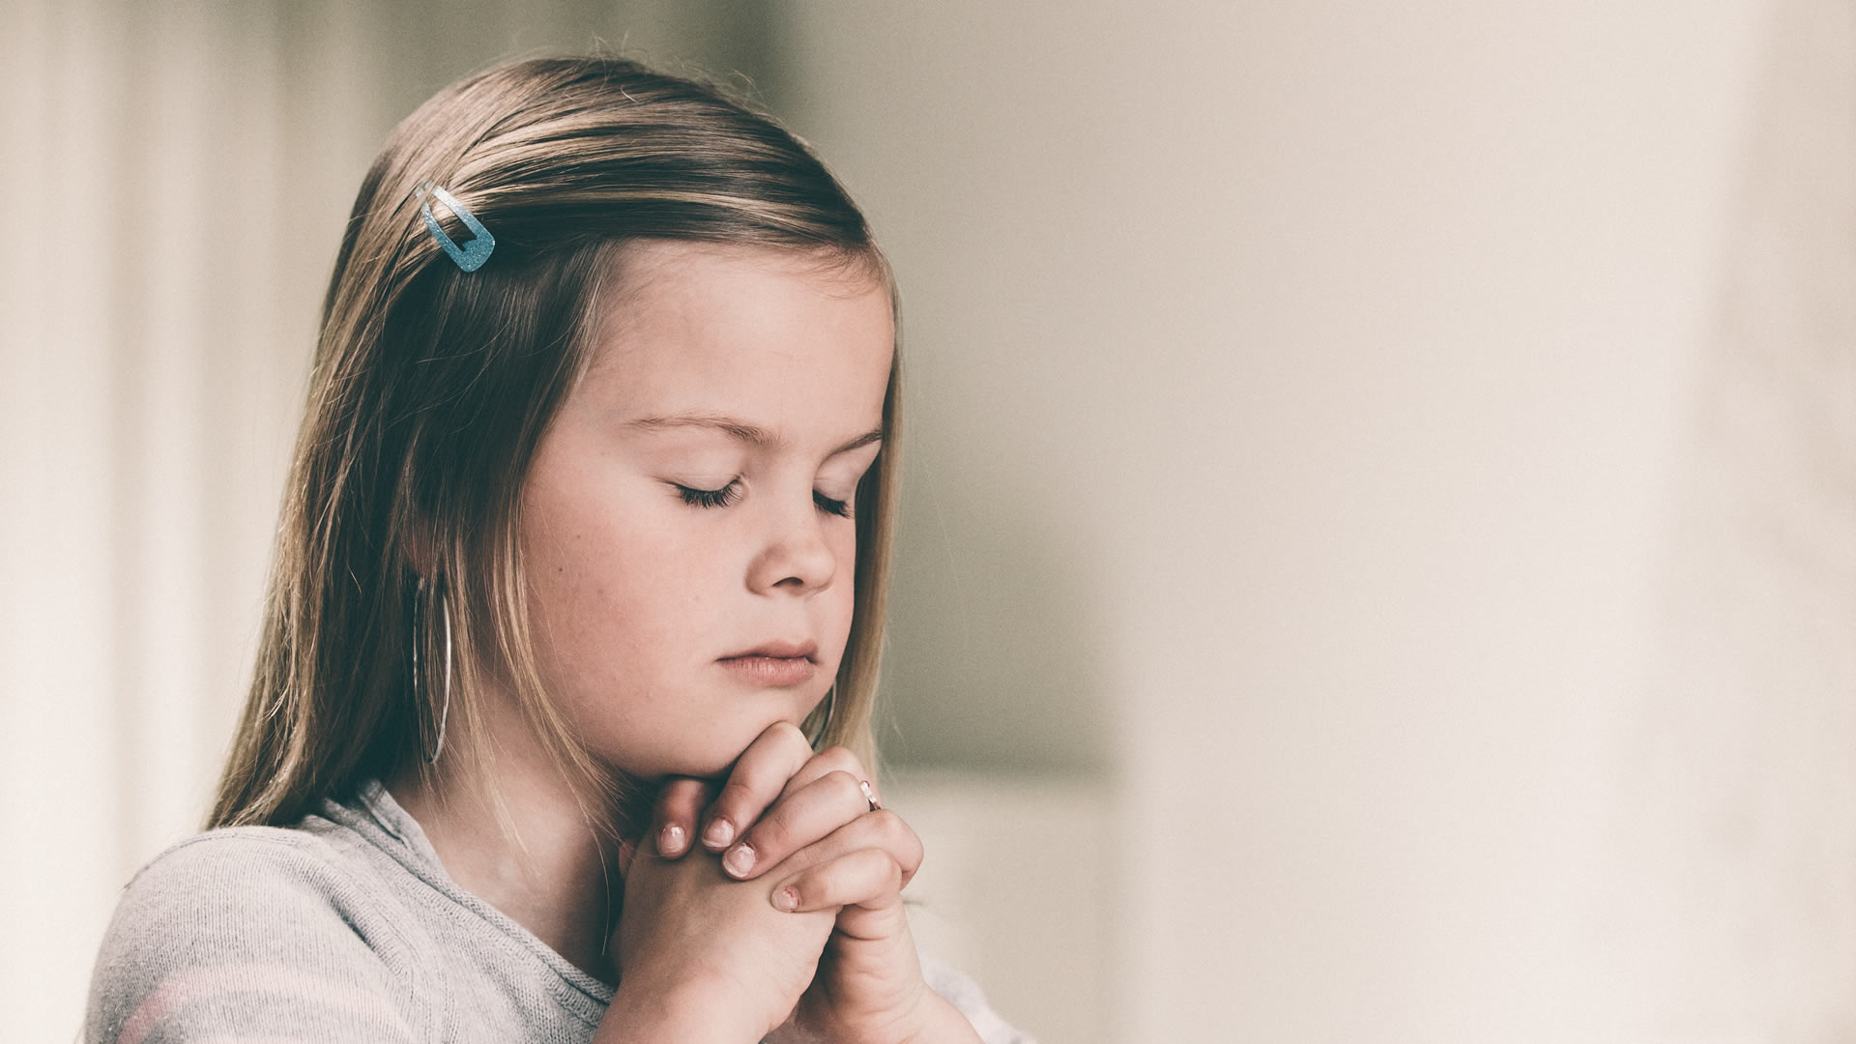
11

Slide 19
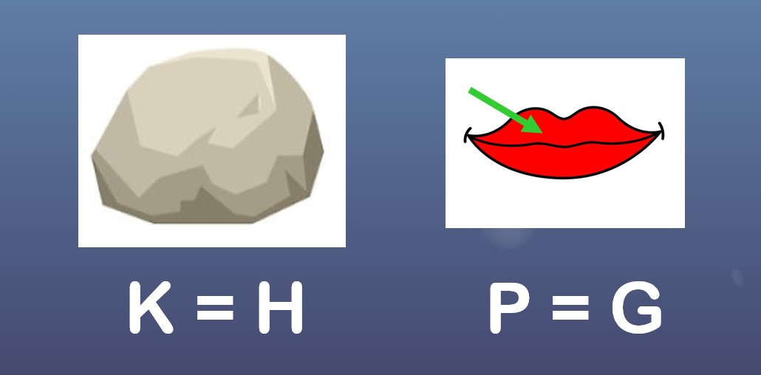
Tenslotte komen we bij de derde munt.
H
12

Slide 20
13

Slide 21
Dia 14, 15 (extra)
We zien een matroesjka, een Russische pop. Dit voorbeeld is te vergelijken met het voorbeeld van de ijsberg.
De matroesjka heeft verschillende lagen. Binnenin zit het kleinste poppetje, dat is meestal een baby.
Woorden hebben ook lagen. De buitenste laag (grootste pop) is het woord zelf, de klank of de letters. De diepst gelegen laag (kleinste poppetje) is het gevoel, dat je bij een bepaald woord hebt. Sommige woorden hebben een heel bijzondere betekenis voor je.
Het is kwetsend als iemand zomaar smijt met een woord (buitenste laag) en totaal geen rekening houdt met het gevoel dat het woord bij jou oproept (binnenste laag).
Dia 15 is de afsluiting. Als iets heel waardevol voor je is, is het tegelijk kwetsbaar of heilig. De conclusie is: Vloeken of schelden met woorden die gerelateerd zijn aan kwetsbare en heilige zaken, kan overkomen als heel kwetsend.

Slide 22
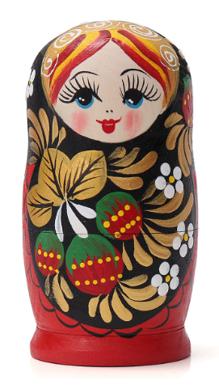
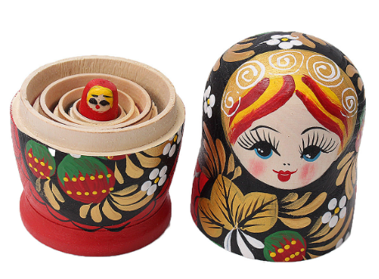
Matroesjka
14

Slide 23
Waarde-vol
Kwets-baar
Heilig
15

Slide 24
Bedankt voor jullie aandacht!
16

Slide 25
EXTRA
17

Slide 26
Dia 17-20
Hier staan drie films, die naar keuze gebruikt kunnen worden.
De film The power of words laat heel mooi zien, dat de manier waarop je iets schrijft of zegt een groot verschil maakt.
De film over ‘schelden met homo’ vereist extra toelichting. Homo is een veelgehoord scheldwoord, ook op basisscholen. Maar weten leerlingen wel wat het woord inhoudt en wat het doet als ermee gescholden wordt? Daan in de film kan dit heel goed verwoorden.
De film over respect toont een aantal jongeren die vertellen wat respect hebben concreet betekent. Misschien kun je met de klas ook zo’n film maken.

Slide 27
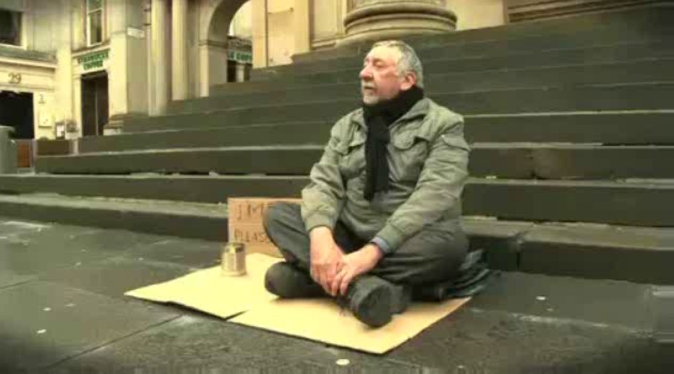
The power of words
https://www.youtube.com/watch?v=3r3vqqGj9zM
18

Slide 28
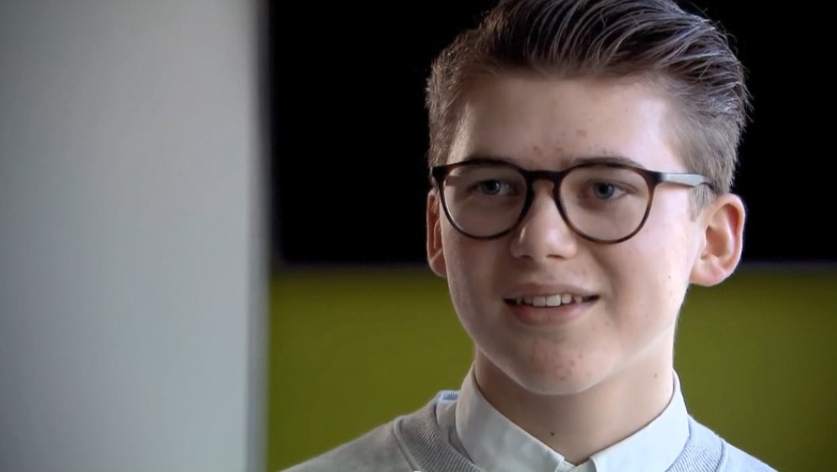
Schelden met ‘homo’
https://www.youtube.com/watch?v=0iNl_m-wpUw
19

Slide 29
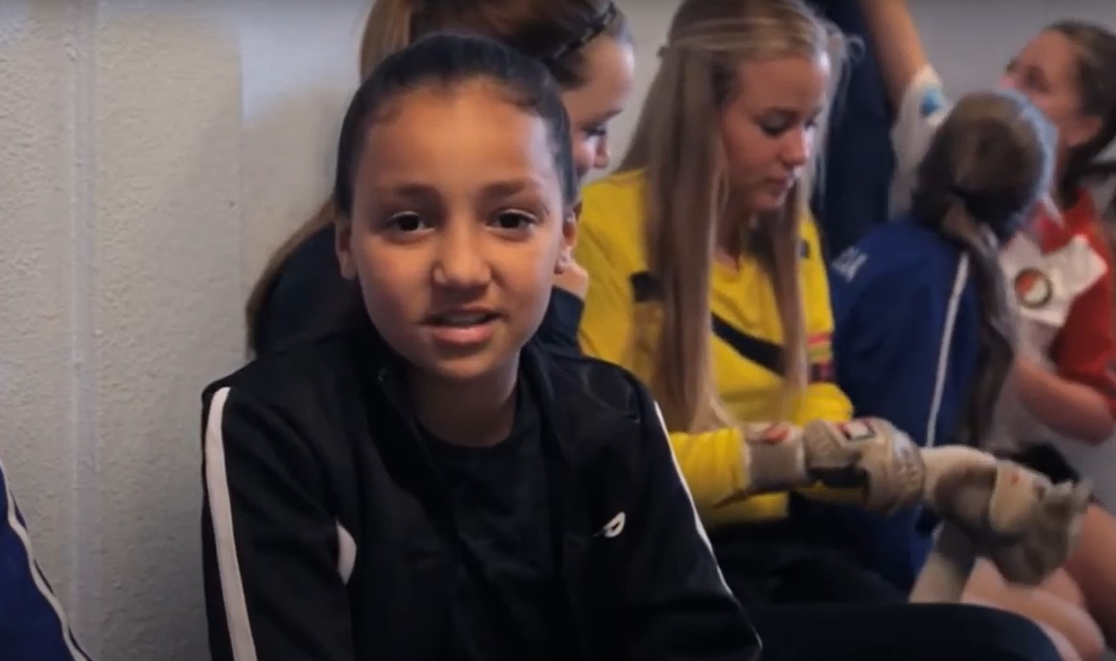
Respect betekent voor mij ….
https://www.youtube.com/watch?v=EgHPpJODDPY
20

Slide 31
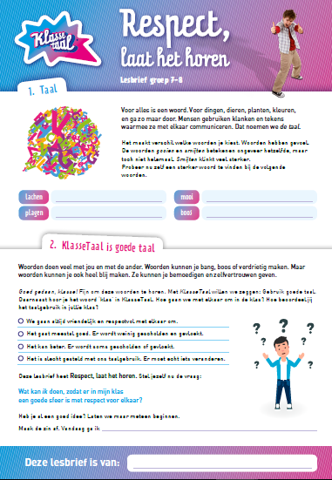
Download de lesbrief groep 7-8
https://www.klassetaal.nl/wat-doen-wij/basisonderwijs/informatie-voor-leraren-po/lesbrief-gr-7-8

